Slide 1
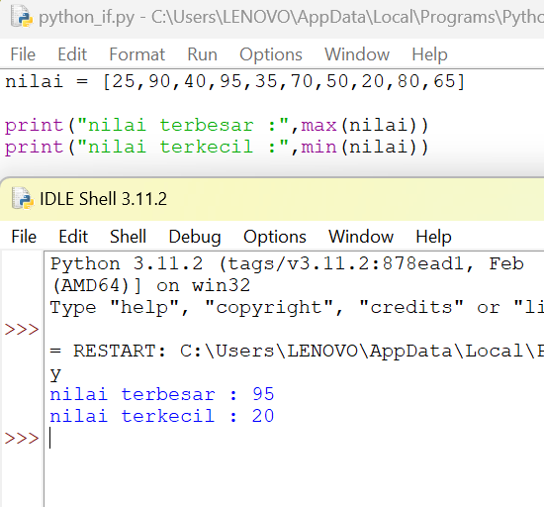
Percabangan if mencari nilai terbesar dan terkecil

Slide 2
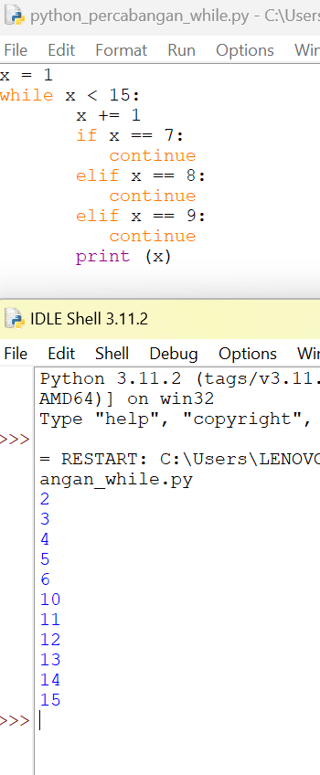
Perulangan while menampilkan angka 1 sampai dengan 15 dan berhenti di angka 7, kemudian dilanjutkan dari angka 10

